Slide 1
Проект «Лето- Это праздник»
Авторы проекта: Яковлева Т.В.
Жашкевич Н.В.

Slide 2
Актуальность проекта
Организация летней оздоровительной работы, вопросы охраны и укрепление здоровья детей являются приоритетным направлением в работе детского санаторного отделения РПТД. Данный проект имеет интегративный характер – решает задачи здоровьесбережения, формирование у детей здорового образа жизни, экологического сознания и познавательного развития. Проект предполагает медицинские мероприятия и рассчитан на максимальное пребывание детей на свежем воздухе, соблюдение двигательного режима, прохождение курса оздоровительных процедур. Особое внимание уделяется организации досуга детей.

Slide 3
Цель проекта
Создание оптимальных условий для сохранения и укрепления физического, психического и социального здоровья воспитанников санатория в летний период

Slide 4
Задачи проекта
Способствовать укреплению здоровья детей, повышению адаптационных возможностей детского организма;
Развивать двигательные, психические, интеллектуальные, творческие способности детей в разнообразных видах деятельности;
Создавать атмосферу радости, формировать положительное состояние всех участников образовательного процесса;
Обеспечить содержательную и технологическую интеграцию деятельности детей, всех специалистов санатория и родителей.

Slide 5
Основные направления реализации проекта
Физкультурно-оздоровительное;
Художественно-эстетическое;
Музыкально-театральное;
Познавательное.

Slide 6
Участники проекта
Старший воспитатель : Зорина Н. Ю.
Воспитатели: Яковлева Т.В., Жашкевич Н. В., Камшукова Н.В., Кочанова С.Е.
Врачи, медицинские сестры, физиомедсестры;
Дети и их родители.

Slide 7
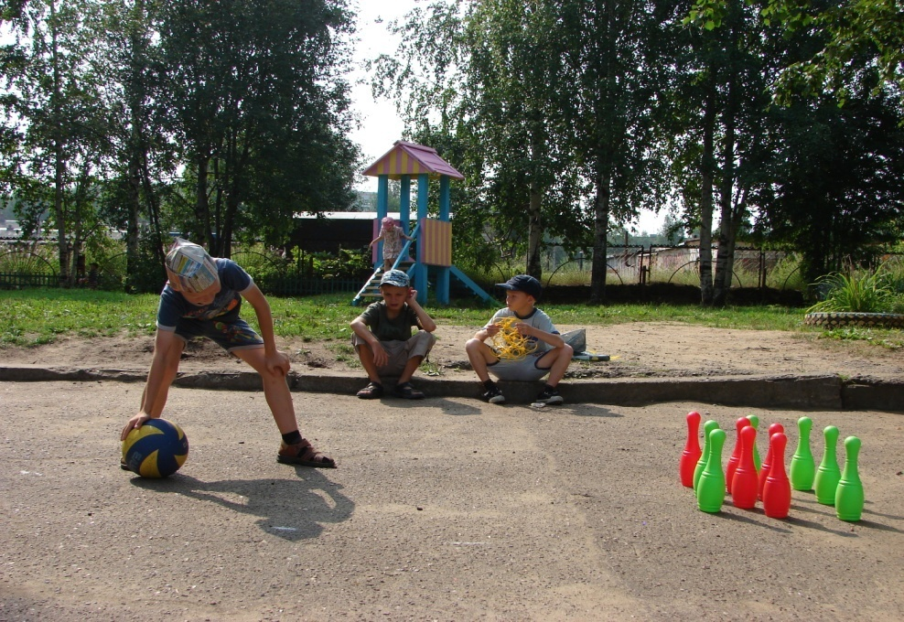
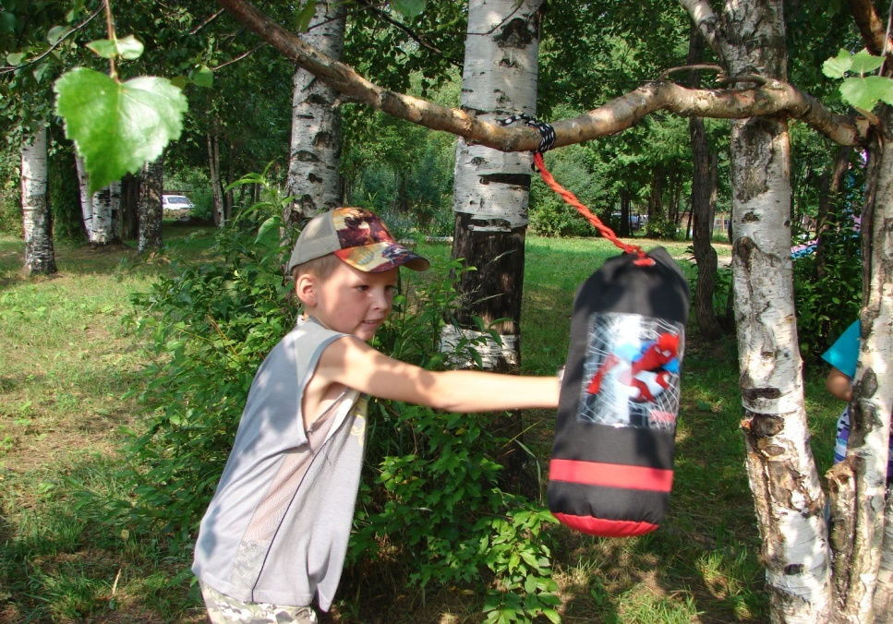
Подготовительный этап
Обсуждение проблемы на медико-педагогическом совете, постановка цели, задач. Подбор литературы, материалов, игр для проведения проекта.

Slide 8
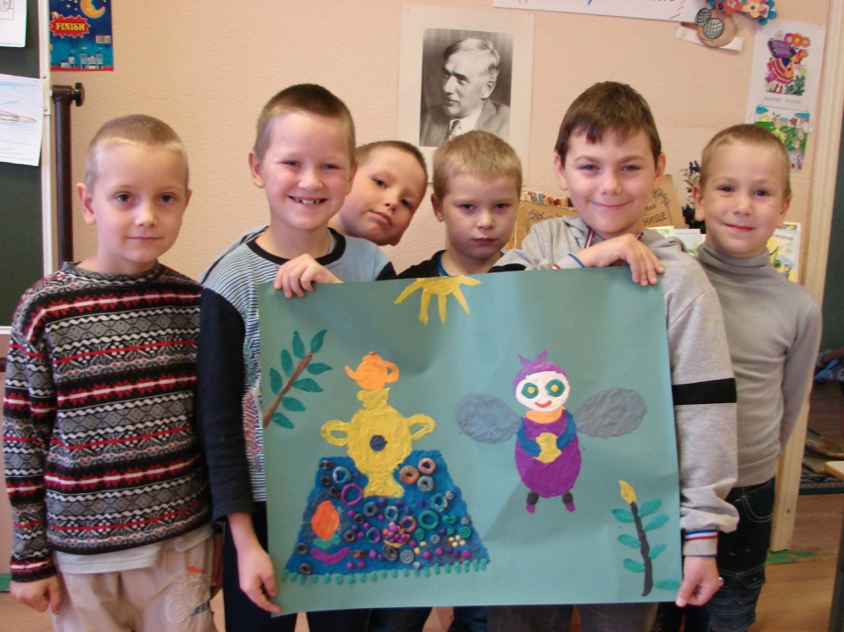
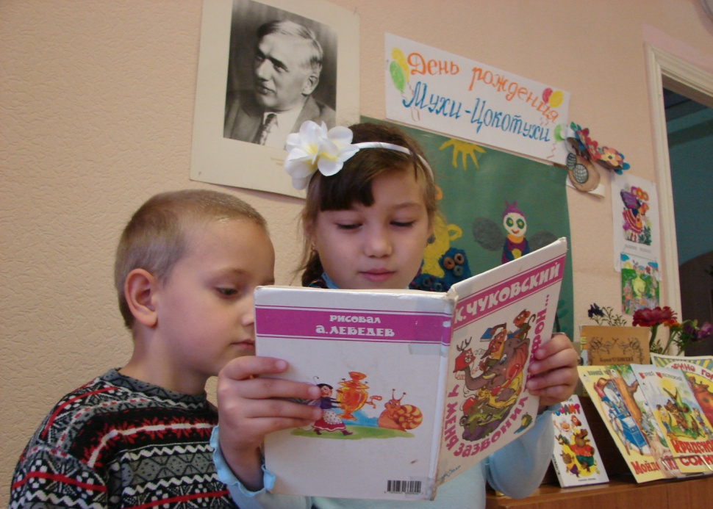
Основной этап
Проект реализуется через интеграцию образовательных областей: Здоровье, познание, социализация, физическая культура, музыка, художественное творчеств, труд, чтение художественной литературы.

Slide 9
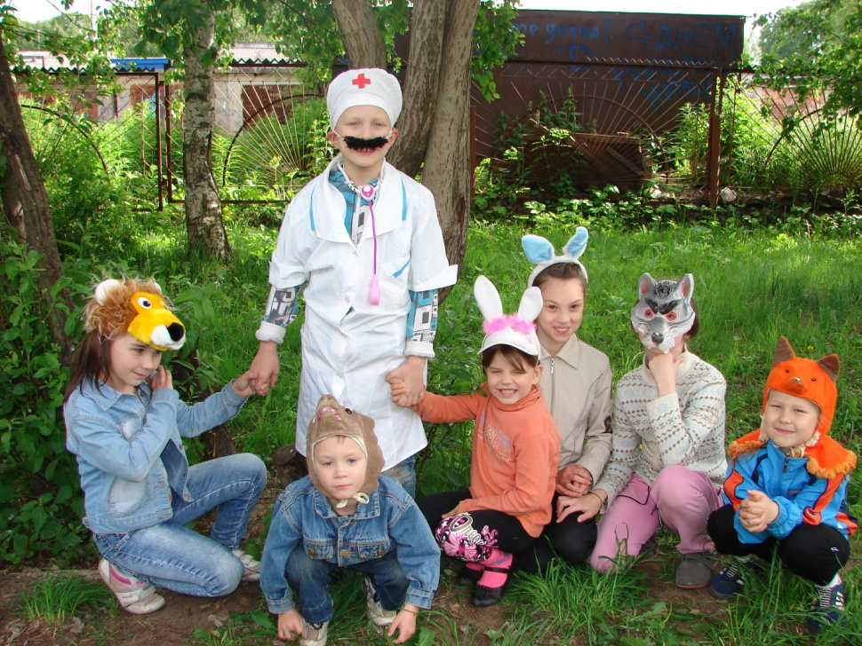
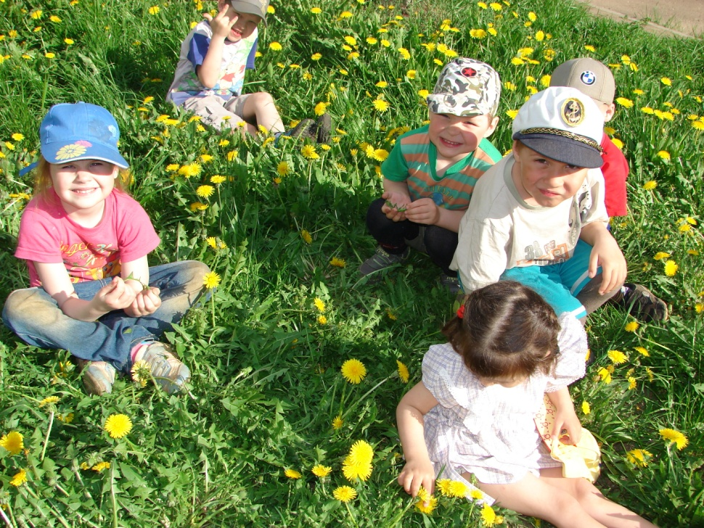
Цель оздоровительной работы
— побуждать детей сознательно относиться к собственному здоровью; — знакомить с доступными способами укрепления здоровья; — развитие у детей самостоятельности, ответственности и понимания значения правильного поведения для охраны своей жизни и здоровья.
рдрдрорлжмолмолмижл

Slide 10
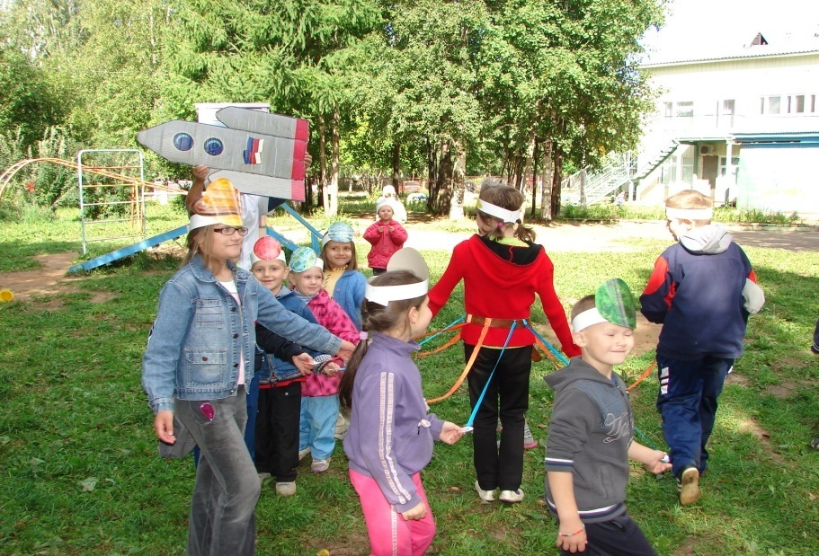
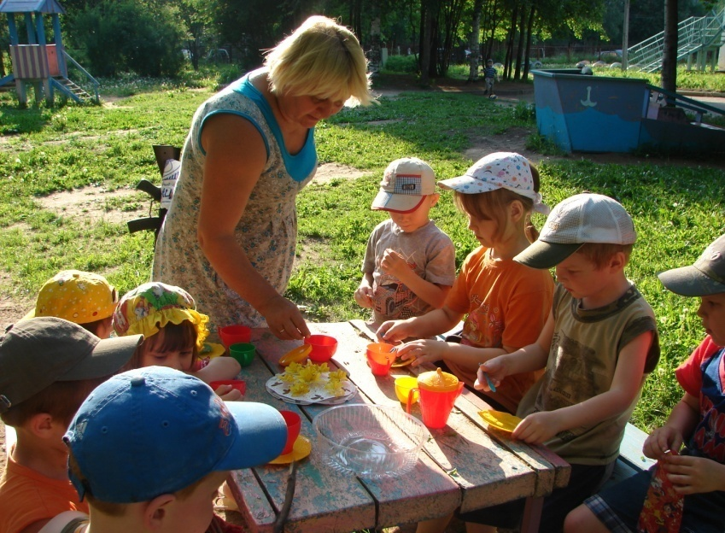
Цель работы по физическому развитию
— формировать у детей потребность в ежедневной двигательной активности; — развивать двигательные качества и способности детей; — развивать эмоционально- волевые качества личности.

Slide 11
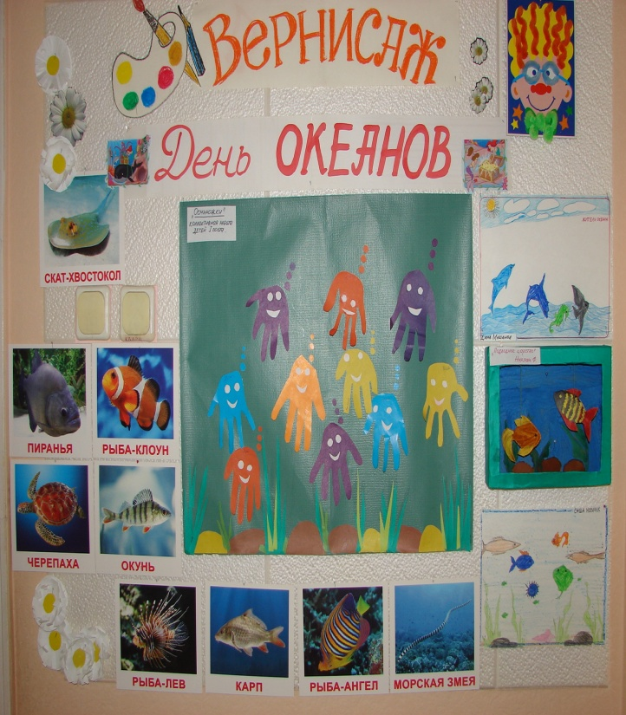
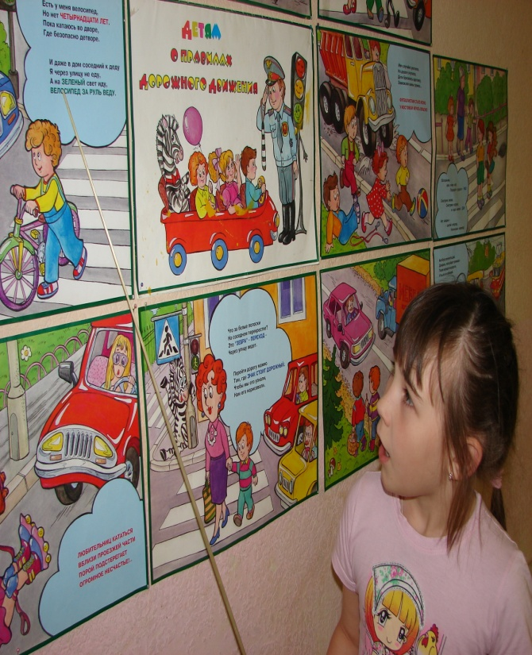
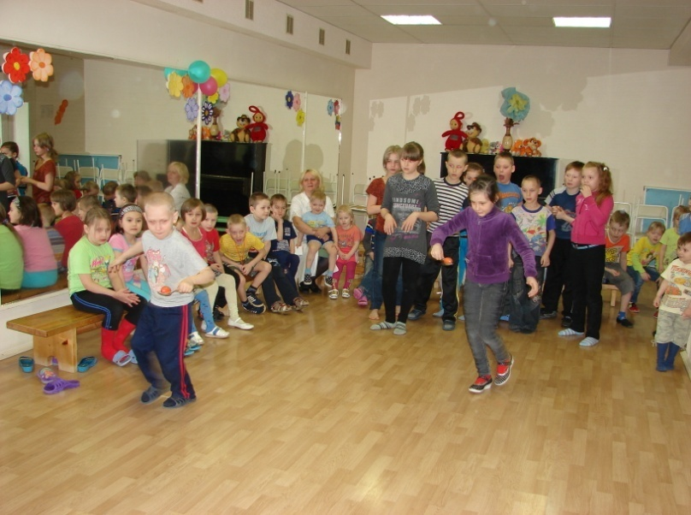
Цель работы познавательного развития
- расширять кругозор, познавательный интерес; расширить знания о многообразии растительного мира; — формировать конкретные умения и навыки по уходу за растениями; — совершенствовать эмоциональную отзывчивость к природе, красоте цветов, растений, деревьев и т. д.; — положить начало формированию чувства ответственности за то живое, что есть рядом; умение занимать позицию активного участника, а не пассивного наблюдателя.

Slide 12
Предполагаемый результат
— введение оптимального двигательного режима детей в летний период; — снижение детской заболеваемости; — овладение детьми простыми приемами оздоровительных технологий (точечный массаж, дыхательная гимнастика); — овладение элементами экологической культуры

Slide 13
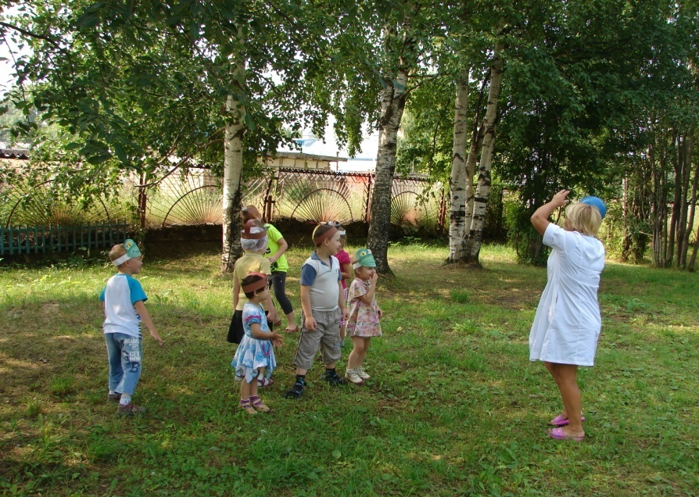
Результаты реализации проекта
100% охват летним отдыхом воспитанников санатория;
Осознание взрослыми и детьми понятия «здоровья» и влияние образа жизни на состояние здоровья;
Снижение уровня заболеваемости у детей

Slide 14
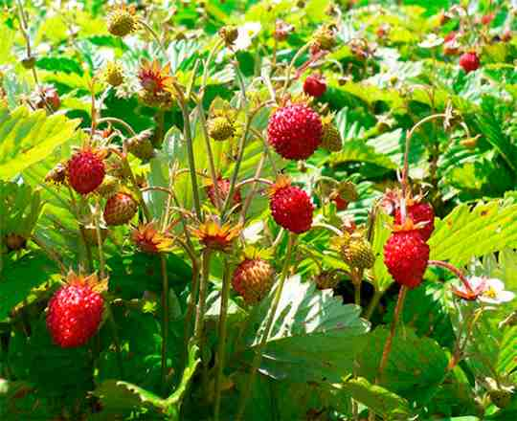
Спасибо за внимание

